Slide 1
Региональная модель социального сопровождения семей с детьми и роль опорных организаций (ресурсных центров) в ее развитии
А.В.Кагитин,
первый заместитель председателя комитета социальной защиты населения Волгоградской области

Slide 2
С августа 2016 года в Волгоградской области реализуется Комплекс мер по развитию эффективных практик социального сопровождения семей с детьми, нуждающихся в социальной помощи
Грант Фонда –
более 8 млн.руб.
Грантополучатель – ГКСУ СО "Ворошиловский социально-реабилитационный центр для несовершеннолетних"
Координатор реализации Комплекса мер - комитет социальной защиты населения Волгоградской области
Цель Комплекса мер
Повышение качества социальной помощи семьям с детьми, уровня ее доступности и результативности; профилактика социального сиротства.
разработка нормативных и информационно-методических документов и материалов, обеспечивающих развитие социального сопровождения семей с детьми, в Волгоградской области;
обеспечение эффективных изменений в системе соцподдержки семей с детьми посредством институализации соцсопровождения семей с детьми, нуждающихся в соцпомощи, на основе Модельной программы социального сопровождения семей с детьми;
формирование устойчивой продуктивной модели внутриотраслевого и межведомственного взаимодействия по социальному сопровождению семей с детьми.
Задачи Комплекса мер

Slide 3
Какие мероприятия уже предприняты по реализации Комплекса мер по развитию эффективных практик социального сопровождения семей с детьми, нуждающихся в социальной помощи
Подготовлена нормативная
правовая база
Созданы службы социального
сопровождения, службы содействия
семейному устройству
Утверждены 9 НПА
74 службы, которые охватывают всю
территорию области
Созданы на базе организаций
соцобслуживания семейно-
консультативные пункты
Утверждены положения о службе
соцсопровождения с учетом
специфики деятельности и особенностей
контингента получателей соцуслуг
43 СКП
Разработаны порядки
соцсопровождения
Определены ресурсные и базовые
центры, опорные площадки
Используется
информационный ресурс- «Регистр получателей соцуслуг
Волгоградской области»

Slide 4
Организация деятельности ресурсных и базовых центров, опорных площадок
Определены:
3 ресурсных центра
ГКУ СО "Волгоградский областной центр психолого-педагогической помощи населению" - по социальному сопровождению семей, находящихся в социально опасном положении.
ГКСУ СО "Ворошиловский социально-реабилитационный центр для несовершеннолетних" - по постсопровождению семей воспитанников, прошедших реабилитацию в социально-реабилитационных центрах (отделениях).
ГКОУ для детей, нуждающихся в психолого-педагогической и медико-социальной помощи, "Волгоградский областной центр психолого-медико-социального сопровождения" - по сопровождению замещающих семей
базовое учреждение в сфере социального сопровождения семей с детьми-инвалидами, в том числе с расстройствами аутистического спектра (ГБСУСО "Областной реабилитационный центр для детей-инвалидов "Надежда")
базовое учреждение по организации социального сопровождения несовершеннолетних, отбывающих и отбывших наказание в колонии, и их семей (ГКУ СО "Камышинский центр психолого- педагогической помощи населению")
базовое учреждение, ориентированное на работу с детьми с умственной отсталостью, имеющими родителей/законных представителей по формированию системы сопровождаемого проживания (ГКССУСО Волгоградский областной реабилитационный центр для детей-инвалидов"Доверие")
опорная площадка по разработке технологии социального сопровождения семей, пострадавших в результате чрезвычайной ситуации (ГКУ СО "Дзержинский центр социального обслуживания населения")

Slide 5
Организация деятельности ресурсных и базовых центров, опорных площадок
в деятельность 148-ми медицинских, образовательных и социальных организаций внедрена технология по социальному сопровождению детей, с участием которых или в интересах которых осуществляются правоприменительные процедуры (действия);
разработан алгоритм работы с выпускниками организаций для детей-сирот, детей, оставшихся без попечения родителей, а также лиц из числа детей-сирот и детей, оставшихся без попечения родителей, концентрированно проживающих в помещениях маневренного фонда специализированного жилищного фонда Волгоградской области г. Волгограда
Задачи ресурсных и базовых центров, опорных площадок:
анализ отчетных материалов по направлениям работы и обобщение опыта, накопленного в учреждениях,
подготовка и проведение семинаров, совещаний, рабочих встреч, круглых столов,
участие в разработке нормативных правовых документов в рамках реализации модельной программы,
разработка методических материалов по вопросам соцсопровождения отдельных категорий семей с детьми, внедрение новых технологий и методов работы с семьями ,
организация обучения специалистов учреждений.
Таким образом, в рамках Комплекса мер в регионе создана сеть служб соцсопровождения семей,
методическое обеспечение и мониторинг деятельности которых осуществляют
ресурсные и базовые центры

Slide 6
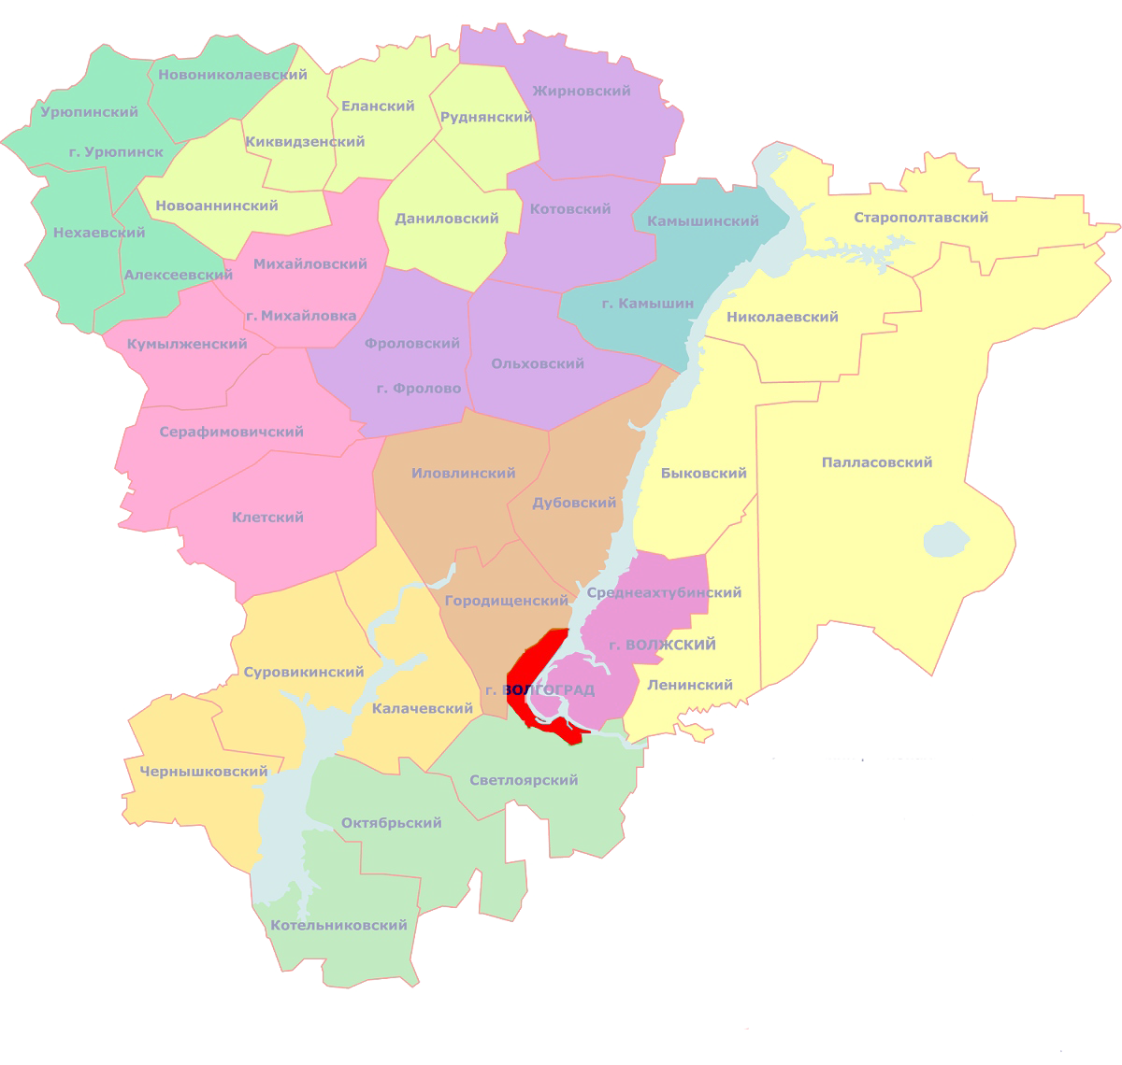
Межведомственное взаимодействие при организации социального сопровождения
В систему соцсопровождения региона включены
7 органов исполнительной власти и их подведомственные
учреждения, Уполномоченный по правам ребенка
в Волгоградской области, комиссия по делам
несовершеннолетних и защите их прав,
подразделения органов внутренних дел,
Следственный комитет РФ
по Волгоградской области, общественные
организации и объединения
(в том числе религиозные)

Slide 7
Межведомственное взаимодействие при организации социального сопровождения
Информация О результатах социального сопровождения семьи аккумулируется в органах и учреждениях социальной защиты населения и при необходимости направляется в орган либо учреждение, осуществляющее работу с семьей, в соответствии с действующим законодательством.
Используется система работы, сформированная в ходе реализации 120-ФЗ,
с дополнением ее новыми механизмами, связанными с оказанием помощи определенным категориям семей (пострадавших от чрезвычайных ситуаций, имеющих детей - участников правоприменительных процедур и др.), что обеспечивает адресность предоставления помощи.
Профилактика семейного неблагополучия, социальная реабилитация, социальное обслуживание несовершеннолетних и членов их семей сохранили и укрепили интегративный характер.
Системный подход к реализации мероприятий социального сопровождения обеспечивается нормативными правовыми актами.

Slide 8
Организация деятельности служб социального сопровождения: первые шаги
За счет средств гранта:
- в ходе реализации Комплекса мер для укрепления материальной – технической базы 37 служб социального сопровождения, для создания 16 пунктов проката было закуплено оборудование, для 3-х ресурсных центров – автотранспорт;
- было организовано обучение эффективным технологиям, методикам сопровождения в форме стажировки на базе площадок Фонда поддержки детей, находящихся в трудной жизненной ситуации, в Твери, Пскове, Великом Новгороде. В 2016 году прошли обучение 23 специалиста по следующим направлениям: сопровождение женщин, имеющих намерение отказаться от новорожденных, многодетных и неполных семей, семей с детьми-инвалидами и ограниченными возможностями здоровья.
Проведены:
обучающие семинары, мастер-классы, вебинары, направленные на повышение компетенций специалистов, работающих с семьями и детьми,
открытые занятия, в ходе которых осуществляется отбор наиболее результативных технологий и форм работы с семьями и детьми.
Эффективность и результативность деятельности служб соцсопровождения определяется
с помощью матричной системы оценки, разработанной ресурсным центром ГКСУ СО
«Ворошиловский социально-реабилитационный центр для несовершеннолетних»

Slide 9
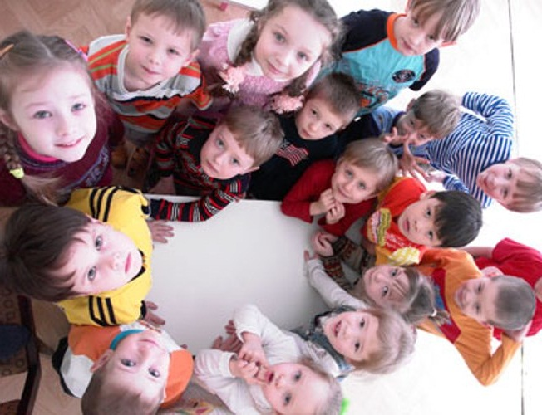
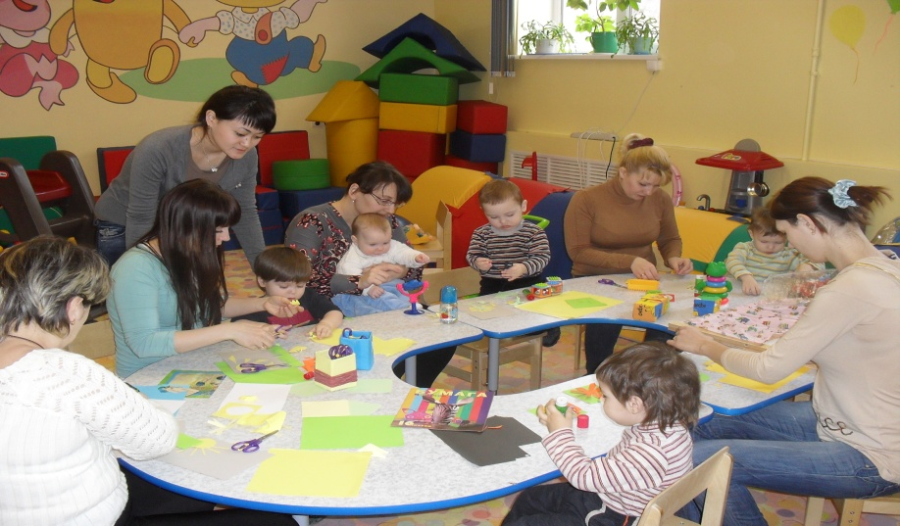
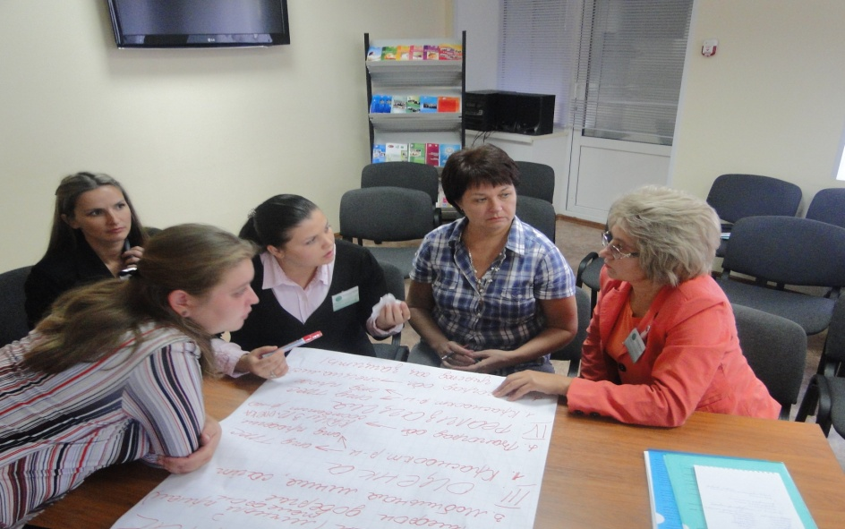
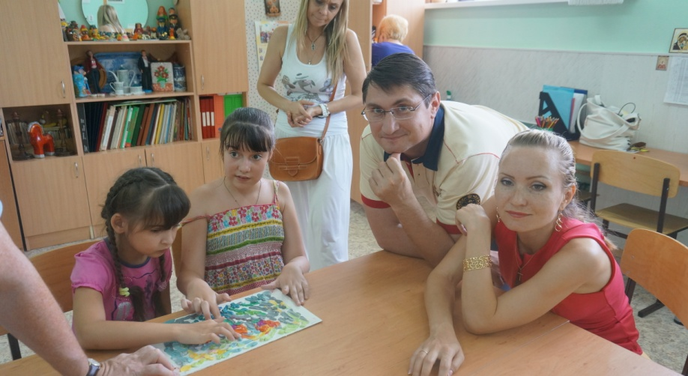
Организация деятельности служб социального сопровождения: первые шаги

Slide 10
Организация деятельности служб социального сопровождения: первые результаты
В 2016 году:
529 несовершеннолетних, или 64% от числа прошедших реабилитацию в стационарных условиях, возвращены в кровные семьи в связи с улучшением ситуации,
В постоянные формы жизнеустройства переданы 213 несовершеннолетних, или 26% от числа прошедших реабилитацию в стационарных условиях, в том числе: 198 ребенок передан под опеку, 15 - на воспитание в приемные семьи.
В 2017 году:
возвращены в кровные семьи – 110, или 66% от прошедших реабилитацию,
в постоянные формы жизнеустройства переданы 38 несовершеннолетних, или 23% от числа прошедших реабилитацию в стационарных условиях, в том числе: 34 ребенка переданы под опеку, 4 - на воспитание в приемные семьи.
100% воспитанников домов-интернатов и реабилитационных центров для умственно отсталых детей школьного возраста, включая отделение «Милосердие», обучаются по адаптированным образовательным программам, 10 детей посещают общеобразовательную организацию по месту нахождения учреждения.

Slide 11
Организация деятельности служб социального сопровождения: первые результаты
В 2016 -2017 гг.:
6 детей с выраженной степенью умственной отсталости возвращены в кровные семьи или переданы в замещающие семьи, 5 родителей восстановлены в родительских правах.
Родители/законные представители 65% детей из домов-интернатов посещают их в учреждении либо забирают в семьи в каникулярный период, праздничные и выходные дни.
В 2016 году на воспитание в замещающие семьи переданы 1245 детей-сирот и детей, оставшихся без попечения родителей (выявлено 830 детей). Благодаря принятым мерам численность детей, состоящих на учете в региональном банке данных о детях, оставшихся без попечения родителей, на 01.01.2016 составила 650 детей, на 01.01.2017 – 474 ребенка).
Отработан универсальный алгоритм действий руководителей организаций социального обслуживания, сотрудников служб социального сопровождения, иных организаций по обеспечению оперативного предоставления всех необходимых видов помощи семьям, пострадавшим в ходе чрезвычайных ситуаций.

Slide 12
Организация деятельности служб социального сопровождения: первые результаты
В 2016 году:
в соответствии с обращениями следственных органов и органов полиции специалисты организаций социального обслуживания приняли участие в следственных действиях, проводимых с участием 681 несовершеннолетнего.
С согласия законных представителей 218 несовершеннолетних -участников правоприменительных процедур были зачислены на социальное обслуживание.
В 2017 году:
в соответствии с обращениями следственных органов и органов полиции специалисты организаций социального обслуживания приняли участие в следственных действиях, проводимых с участием 202 несовершеннолетних.
С согласия законных представителей 42 несовершеннолетних участника правоприменительных процедур зачислены на социальное обслуживание.
Всего по итогам реализации Комплекса мер в 2016 году на социальном сопровождении находились 4777 семьи

Slide 13
Организация деятельности служб социального сопровождения: первые результаты
Осуществлялось внедрение различных технологий
технологии раннего выявления и работы со случаем нарушения прав и законных интересов детей, жестокого обращения с ними. Работа по технологии ведения случая в 2016 году осуществлялась со 165 семьями, из них 93 семьи были сняты с учета в связи с улучшением ситуации, в 1 квартале 2017 г. - со 152 семьями. За 1 квартал были сняты с учета в связи с улучшением ситуации 18 семей.
технологии профилактики вторичного сиротства «Новые грани», разработанной и реализованной на базе отделения дневного пребывания ГКСУ СО «Ворошиловский СРЦ».
технологии социального сопровождения выпускников организации для детей-сирот, детей, оставшихся без попечения родителей, а также лиц из числа детей-сирот и детей, оставшихся без попечения родителей, проживающих в помещениях маневренного фонда специализированного жилищного фонда Волгоградской области и др.
Реализация Комплекса мер и внедрение Модельной программы соцсопровождения семей с детьми позволили создать в регионе не только систему комплексного сопровождения семей с детьми, объединяющую все имеющиеся ресурсы различных ведомств и учреждений, и обеспечивающую взаимосвязь между проводимыми мероприятиями и достигнутыми результатами, но и создать систему эффективного информационного, методического и кадрового обеспечения соцсопровождения через создание ресурсных центров и опорных площадок для работы с отдельными категориями семей.

Slide 14
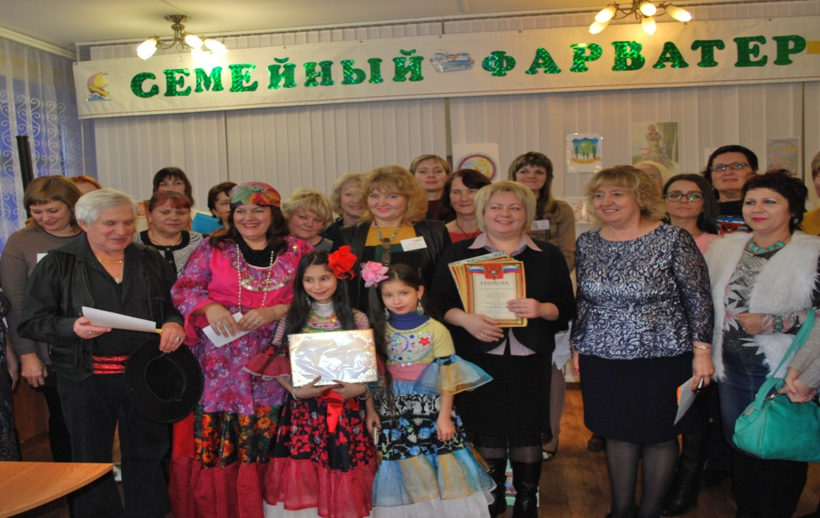
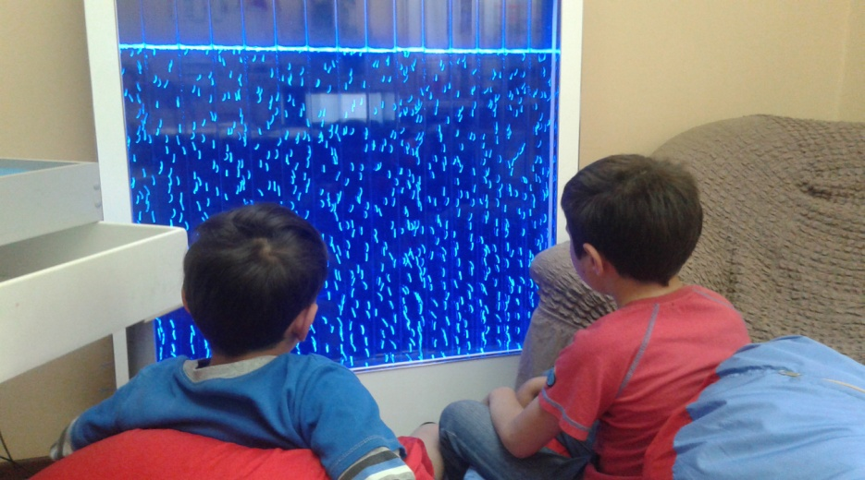
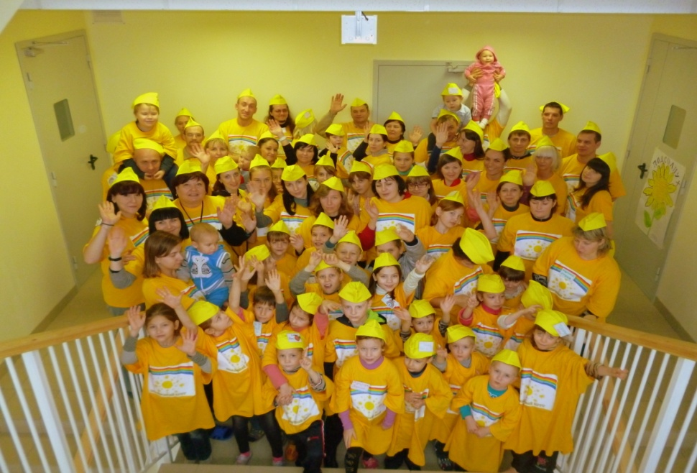
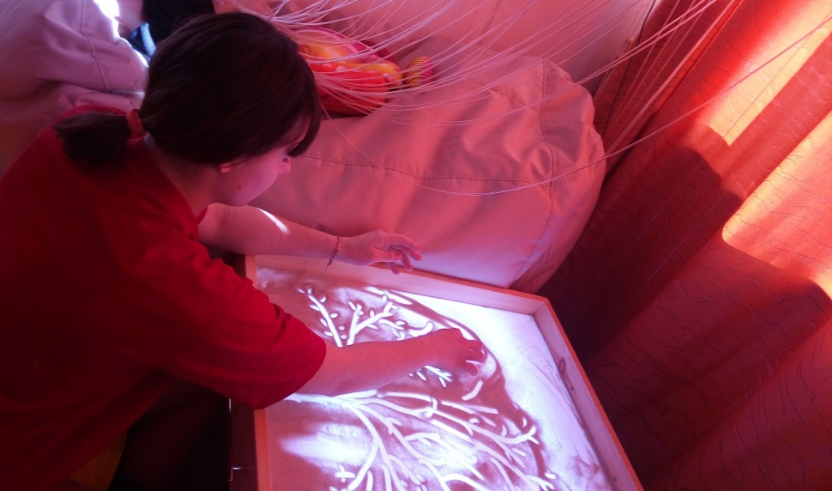
Организация деятельности служб социального сопровождения: первые результаты

Slide 15
Региональная модель социального сопровождения семей с детьми и роль опорных организаций (ресурсных центров) в ее развитии
А.В.Кагитин,
первый заместитель председателя комитета социальной защиты населения Волгоградской области

